Slide 1
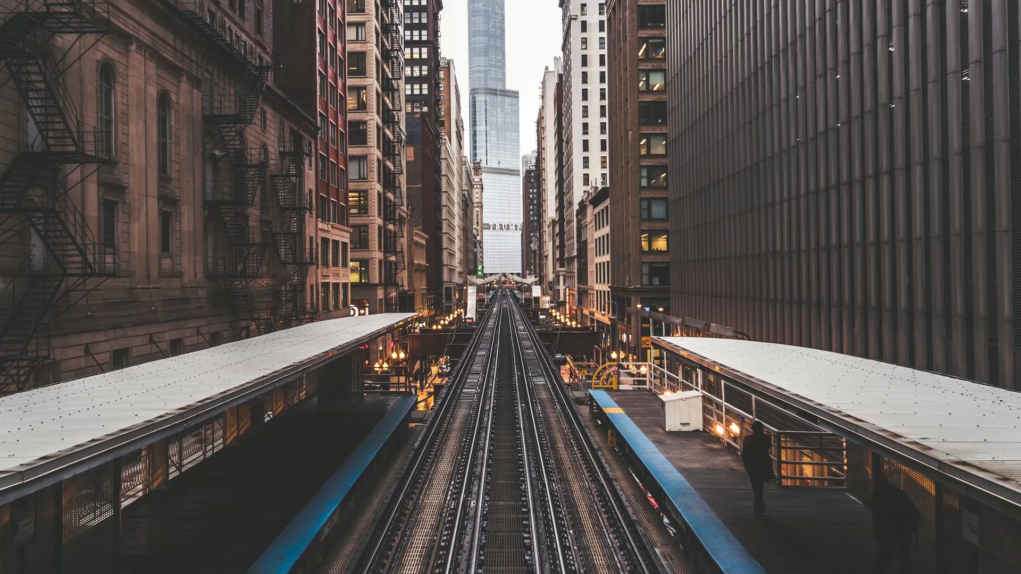
Métro Odéon
Unité 5 – Leçon 11

Slide 2

Regarde le plan de métro RATP
I. Starter
II. Compréhension globale
III. Compréhension détaillée
IV. Vocabulaire
V. Grammaire
VI. Phonétique
VII. Production
VIII. Activités en ligne
Où se trouve le métro Odéon ? Sur quelles lignes de métro ?
Sur les lignes 4 et 10.
Dans quel arrondissement se trouve Odéon? Quel est l’autre nom de cet arrondissement ?
Dans le 5e arrondissement, ça s’appelle aussi le quartier latin.
Donne trois lieux incontournables !
L’université La Sorbonne, le Panthéon, la cathédrale Notre-Dame de Paris.

Slide 3
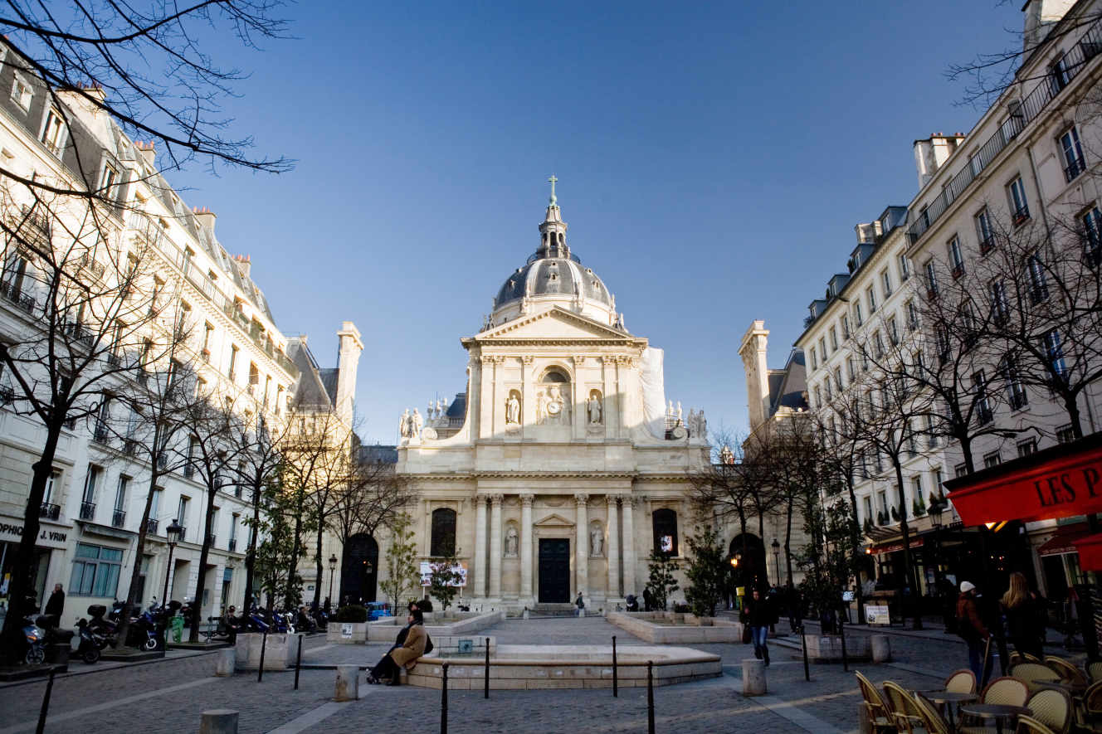
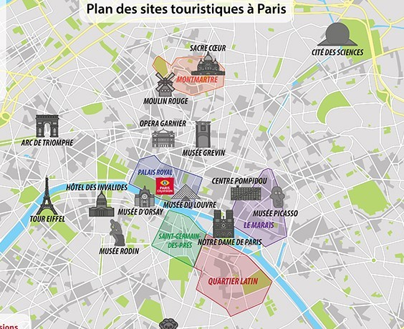
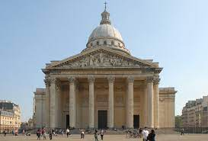
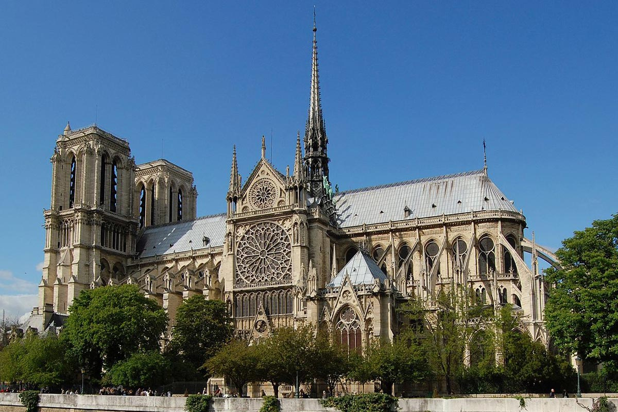
I. Starter
II. Compréhension globale
III. Compréhension détaillée
IV. Vocabulaire
V. Grammaire
VI. Phonétique
VII. Production
VIII. Activités en ligne
L’université La Sorbonne
Le Panthéon
La Cathédrale Notre-Dame de Paris

Slide 4

I. Starter
I. Starter
II. Compréhension globale
III. Compréhension détaillée
IV. Vocabulaire
V. Grammaire
VI. Phonétique
VII. Production
VIII. Activités en ligne

Slide 5
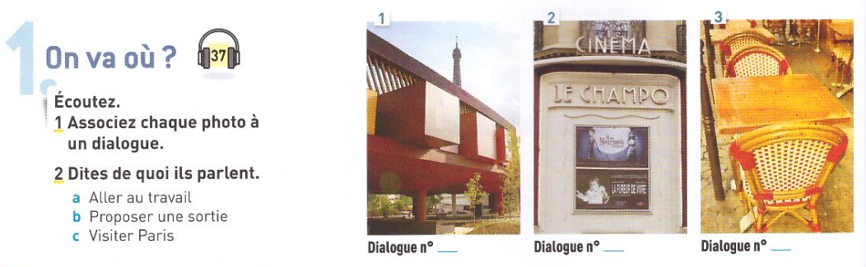

II. Compréhension globale
I. Starter
II. Compréhension globale
III. Compréhension détaillée
IV. Vocabulaire
V. Grammaire
VI. Phonétique
VII. Production
VIII. Activités en ligne
3
2
1

Slide 6
Résumé de la situation de communication
I. Starter
II. Compréhension globale
III. Compréhension détaillée
IV. Vocabulaire
V. Grammaire
VI. Phonétique
VII. Production
VIII. Activités en ligne
Dans les trois dialogues, les personnes proposent des activités puis ils s’organisent : ils choisissent l’heure et le lieu de rendez-vous.

Slide 7


À la fin de la leçon…
I. Starter
II. Compréhension globale
III. Compréhension détaillée
IV. Vocabulaire
V. Grammaire
VI. Phonétique
VII. Production
VIII. Activités en ligne
Organiser une sortie entre amis
Communication
- Proposer une sortie
- Dire l’heure
- Situer un lieu
Grammaire
- Verbes Aller et Venir
- Mots interrogatifs Où et Quand
- Négation
Phonétique
Culture
- Activités culturelles à Paris
Vocabulaire
- Activités culturelles
- Moments de la journée
- Heure
- Les prépositions de lieu

Slide 8
I. Starter
II. Compréhension globale
III. Compréhension détaillée
IV. Vocabulaire
V. Grammaire
VI. Phonétique
VII. Production
VIII. Activités en ligne
Etapes de la leçon
I. Starter
Les activités de culturelles à Paris
II. Compréhension globale
Organiser une sortie
III. Compréhension détaillée
IV. Vocabulaire
Verbes Aller et Venir
V. Grammaire
VI. Phonétique
VII. Production
Organiser une sortie à Paris
Inviter / accepter / refuser
Les moments de la journée
Les activités culturelles
Les prépositions de lieu
L’heure
Où et Quand
Négation
Dire l’heure et le moment
Dire le lieu

Slide 9
III. Compréhension globale
I. Starter
II. Compréhension globale
III. Compréhension détaillée
IV. Vocabulaire
V. Grammaire
VI. Phonétique
VII. Production
VIII. Activités en ligne
 | Ils vont où ? | Ils y vont quand ? | À quelle heure ? | Pour faire quoi ?
Dialogue 1 | Chez Paparazzi | Demain soir | À 20 heures | Dîner
Dialogue 2 | Au cinéma | Dimanche | À midi | Voir un film
Dialogue 3 | Au musée du quai Branly | Aujourd’hui (jeudi) | Le soir | Visiter un musée

Slide 10
Transcription
I. Starter
II. Compréhension globale
III. Compréhension détaillée
IV. Vocabulaire
V. Grammaire
VI. Phonétique
VII. Production
VIII. Activités en ligne
Dialogue 2
– On va voir un film au Champo ; tu viens avec nous ?
– Quand ?
– Dimanche.
– Avec qui ?
– Avec Béatrice.
– Qu’est-ce que vous allez voir ?
– « Les hommes préfèrent les blondes ».
– Ah ! Marilyn, j’adore ! C’est à quelle heure ?
– À midi.
– Le Champo, c’est bien rue des Écoles ?
– Oui oui, métro Odéon.
– Ok, rendez-vous devant le cinéma, à midi moins le quart.
– Tu viens avec Pierre ?
– Non, il n’est pas à Paris, il est à Marseille.
Dialogue 1
– Tu fais quoi demain soir ?
– Rien.
– Ça te dit de dîner au resto ?
– D’accord, où ?
– Chez Marcel, à la Bastille.
– Je n’aime pas la Bastille, il y a trop de monde le samedi.
– Et chez Paparazzi, à côté de l’opéra ?
– Mmmm, la cuisine italienne... Bonne idée ! À quelle heure ?
– À 20 heures. Je réserve.
– Ok, à demain alors.
– À demain.
Dialogue 3
– Je vais au musée du quai Branly, vous connaissez ?
– Le musée du quai Branly ? Non, je ne connais pas.
– Aujourd’hui, on est jeudi, le musée est ouvert jusqu’à 21 heures. Vous venez avec moi ?
– Ah, visiter un musée le soir, super, ok !

Slide 11

IV. Vocabulaire (1) : les activités culturelles
I. Starter
II. Compréhension globale
III. Compréhension détaillée
IV. Vocabulaire
V. Grammaire
VI. Phonétique
VII. Production
VIII. Activités en ligne
Les activités culturelles
Dîner
Voir un film
Visiter un musée
Aller au théâtre
Prendre un verre
Sortir avec des amis
Faire une promenade dans un parc
Aller à une exposition, un spectacle, un concert
Visiter des monuments
Prendre des cours de cuisine

Slide 12
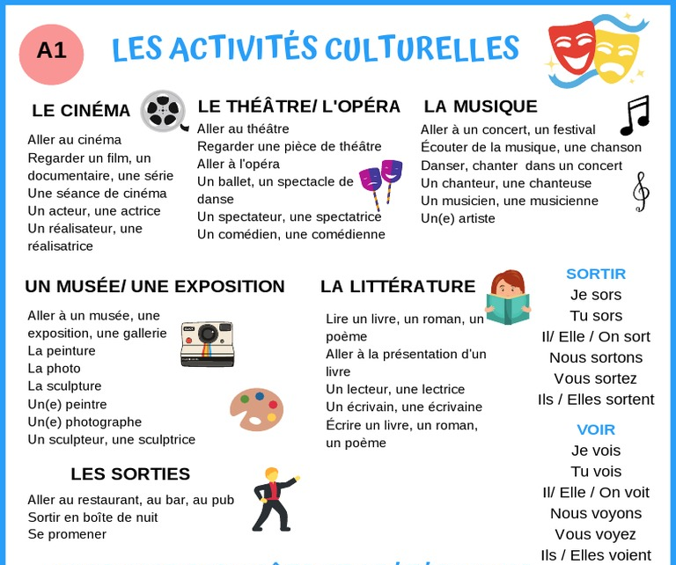
I. Starter
II. Compréhension globale
III. Compréhension détaillée
IV. Vocabulaire
V. Grammaire
VI. Phonétique
VII. Production
VIII. Activités en ligne

Slide 13
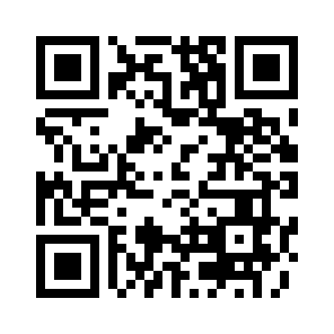
Fais l’activité suivante sur les activités culturelles !
I. Starter
II. Compréhension globale
III. Compréhension détaillée
IV. Vocabulaire
V. Grammaire
VI. Phonétique
VII. Production
VIII. Activités en ligne
https://wordwall.net/resource/51814080

Slide 14


Practice your pronunciation !
I. Starter
II. Compréhension globale
III. Compréhension détaillée
IV. Vocabulaire
V. Grammaire
VI. Phonétique
VII. Production
VIII. Activités en ligne
Click here : https://ttsfree.com/speech-to-text
Set the spoken language in French
Click on the mic
Practice ☺
Listen again if you need

Slide 15
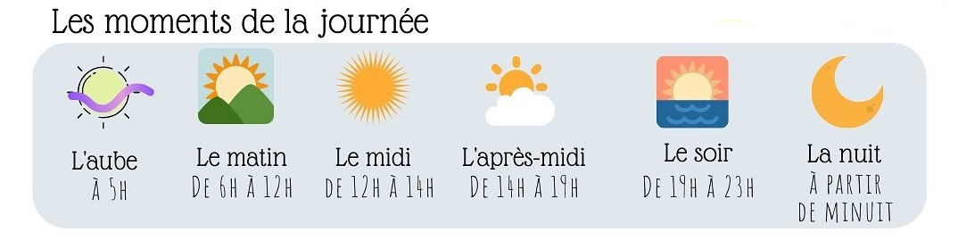
IV. Vocabulaire (2) : Les moments de la journée
I. Starter
II. Compréhension globale
III. Compréhension détaillée
IV. Vocabulaire
V. Grammaire
VI. Phonétique
VII. Production
VIII. Activités en ligne
Ils y vont quand ? | À quelle heure ?
Demain soir | À 20 heures
Dimanche | À midi
Aujourd’hui (jeudi) | le soir

Slide 16
III. Vocabulaire (2) : les moments de la journée
I. Starter
II. Compréhension globale
III. Compréhension détaillée
IV. Vocabulaire
V. Grammaire
VI. Phonétique
VII. Production
VIII. Activités en ligne
Les moments de la journée
D’habitude, en général | Aujourd’hui
Le matin, | Ce matin,
Le midi, | Ce midi,
L’après-midi, | Cet après-midi,
Le soir, | Ce soir,
Pour parler d’un moment répétitif, on utilise les articles définis (le/la/l’/les) | Pour parler d’un moment ponctuel, on utilise les articles démonstratifs (ce/cette/ces)

Slide 17
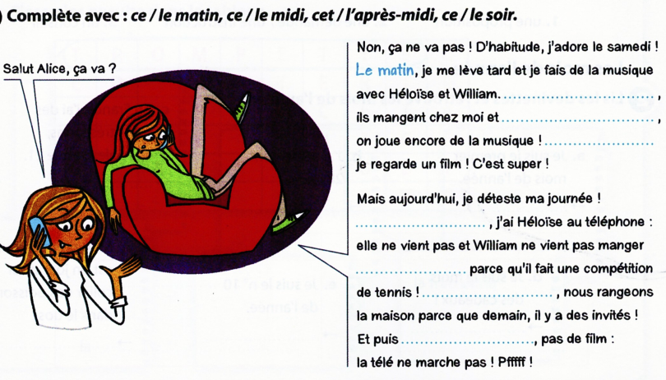
I. Starter
II. Compréhension globale
III. Compréhension détaillée
IV. Vocabulaire
V. Grammaire
VI. Phonétique
VII. Production
VIII. Activités en ligne

Slide 18
Practice your pronunciation !
I. Starter
II. Compréhension globale
III. Compréhension détaillée
IV. Vocabulaire
V. Grammaire
VI. Phonétique
VII. Production
VIII. Activités en ligne
Click here : https://ttsfree.com/speech-to-text
Set the spoken language in French
Click on the mic
Practice ☺
Listen again if you need

Slide 19
IV. Vocabulaire (3) : L’heure
I. Starter
II. Compréhension globale
III. Compréhension détaillée
IV. Vocabulaire
V. Grammaire
VI. Phonétique
VII. Production
VIII. Activités en ligne
Let’s start with a Kahoot quiz
https://play.kahoot.it/v2/?quizId=9bbf52ed-7dcd-4a08-8d79-b7fd0cb017a3

Slide 20

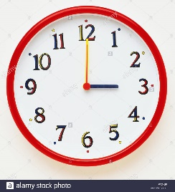

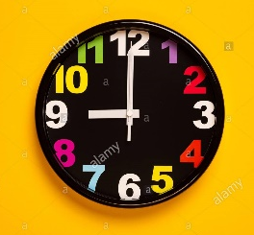

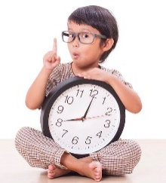
IV. Vocabulaire (3) : L’heure
I. Starter
II. Compréhension globale
III. Compréhension détaillée
IV. Vocabulaire
V. Grammaire
VI. Phonétique
VII. Production
VIII. Activités en ligne
 | Il est quelle heure ?
Heure formelle | Il est neuf heures | Il est douze heures | Il est quinze heures | Il est vingt heures | Il est zéro heures
Heure informelle | Il est neuf heures (du matin) | Il est midi | Il est trois heures (de l’après-midi) | Il est huit heures (du soir) | Il est minuit

Slide 21
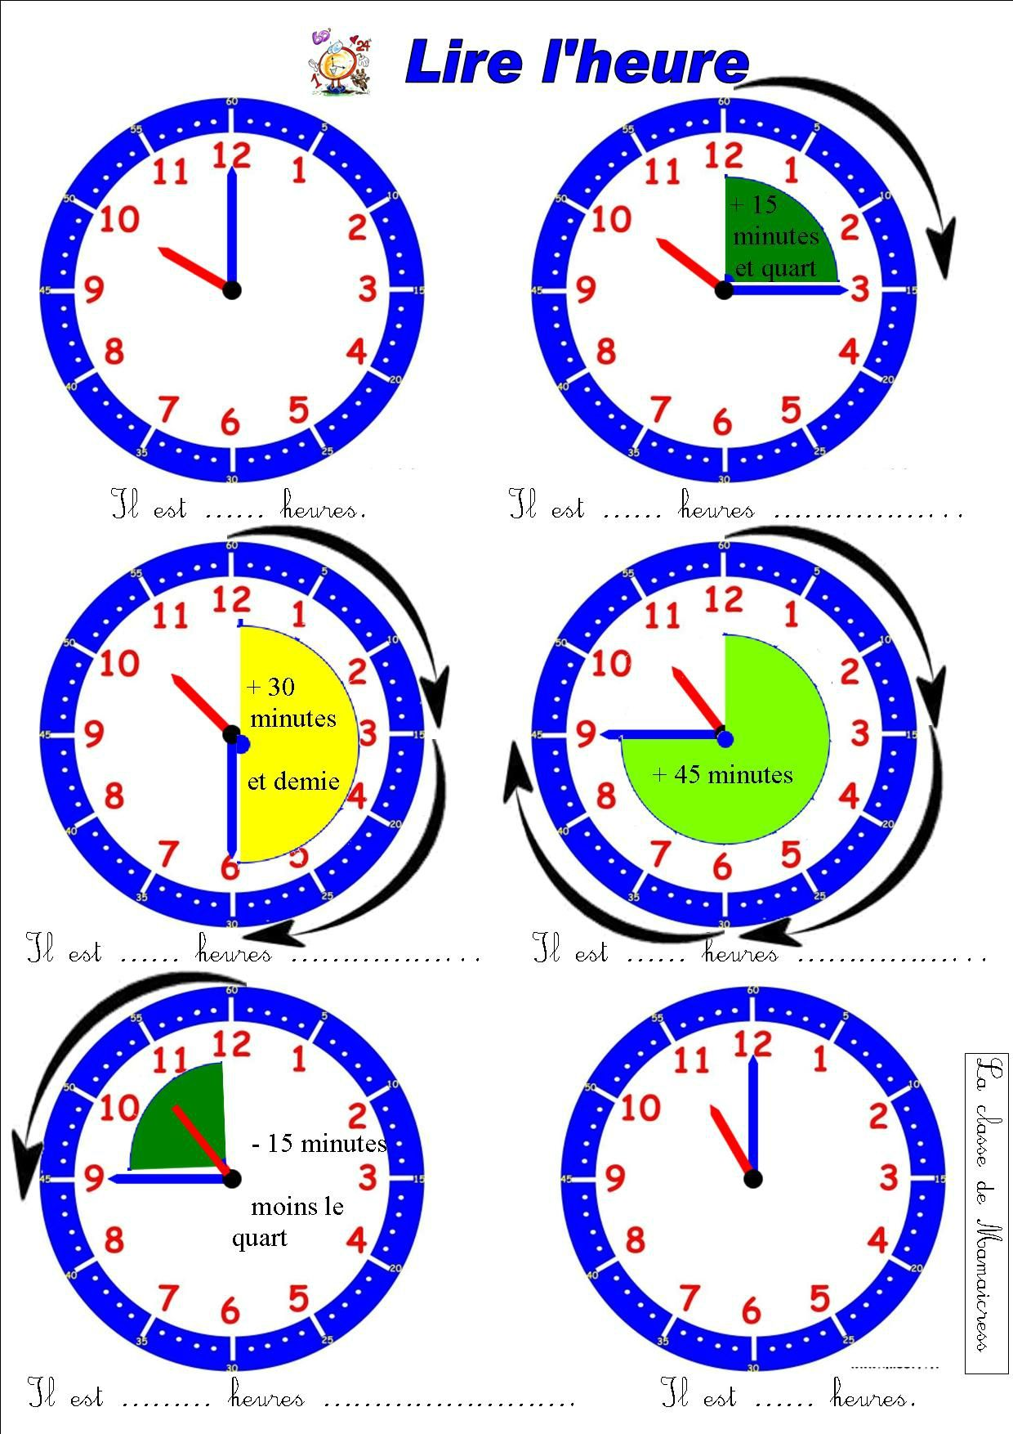

Heure informelle
I. Starter
II. Compréhension globale
III. Compréhension détaillée
IV. Vocabulaire
V. Grammaire
VI. Phonétique
VII. Production
VIII. Activités en ligne
Il est quelle heure ?
Il est dix heures et quart | Il est dix heures et demie | Il est onze heures moins le quart
et quart, et demie, moins le quart s’utilisent seulement entre 0 et 12 heures

Slide 22
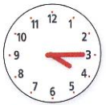
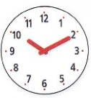

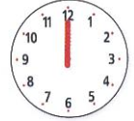

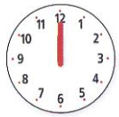
Il est quelle heure ?
I. Starter
II. Compréhension globale
III. Compréhension détaillée
IV. Vocabulaire
V. Grammaire
VI. Phonétique
VII. Production
VIII. Activités en ligne
il est quatre heures et quart | il est dix heures dix | il est huit heures moins le quart
il est midi | il est huit heures et demie | Il est minuit

Slide 23
Practice your pronunciation !
I. Starter
II. Compréhension globale
III. Compréhension détaillée
IV. Vocabulaire
V. Grammaire
VI. Phonétique
VII. Production
VIII. Activités en ligne
Click here : https://ttsfree.com/speech-to-text
Set the spoken language in French
Click on the mic
Practice ☺
Listen again if you need

Slide 24
IV. Vocabulaire (4):
Les prépositions de lieu
I. Starter
II. Compréhension globale
III. Compréhension détaillée
IV. Vocabulaire
V. Grammaire
VI. Phonétique
VII. Production
VIII. Activités en ligne
Dialogue 2
– On va voir un film au Champo ; tu viens avec nous ?
– Quand ?
– Dimanche.
– Avec qui ?
– Avec Béatrice.
– Qu’est-ce que vous allez voir ?
– « Les hommes préfèrent les blondes ».
– Ah ! Marilyn, j’adore ! C’est à quelle heure ?
– À midi.
– Le Champo, c’est bien rue des Écoles ?
– Oui oui, métro Odéon.
– Ok, rendez-vous devant le cinéma, à midi moins le quart.
– Tu viens avec Pierre ?
– Non, il n’est pas à Paris, il est à Marseille.
1) Où se trouve le restaurant Chez Paparazzi ?
À côté de l’opéra
2) Où se retrouvent les amis pour aller au cinéma ?
Rendez-vous devant le cinéma
Dialogue 1
– Tu fais quoi demain soir ?
– Rien.
– Ça te dit de dîner au resto ?
– D’accord, où ?
– Chez Marcel, à la Bastille.
– Je n’aime pas la Bastille, il y a trop de monde le samedi.
– Et chez Paparazzi, à côté de l’opéra ?
– Mmmm, la cuisine italienne... Bonne idée ! À quelle heure ?
– À 20 heures. Je réserve.
– Ok, à demain alors.
– À demain.

Slide 25
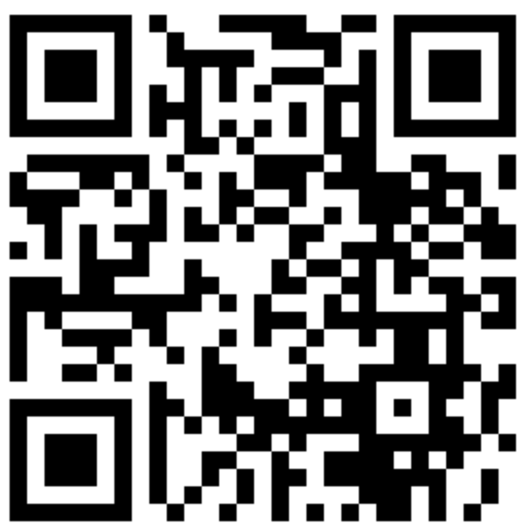
Fais l’activité en ligne suivante : www.wordwall.net/fr/resource/30964865
I. Starter
II. Compréhension globale
III. Compréhension détaillée
IV. Vocabulaire
V. Grammaire
VI. Phonétique
VII. Production
VIII. Activités en ligne

Slide 26
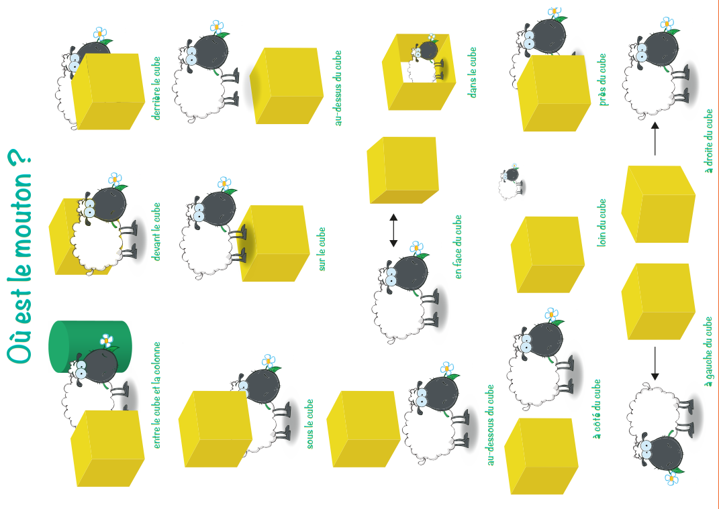
I. Starter
II. Compréhension globale
III. Compréhension détaillée
IV. Vocabulaire
V. Grammaire
VI. Phonétique
VII. Production
VIII. Activités en ligne

Slide 27
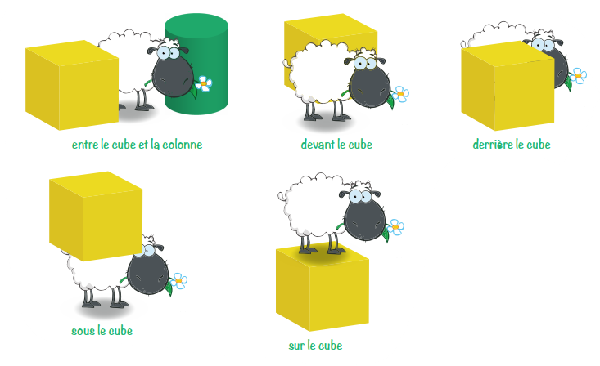
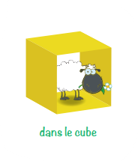
Où est le mouton ?
I. Starter
II. Compréhension globale
III. Compréhension détaillée
IV. Vocabulaire
V. Grammaire
VI. Phonétique
VII. Production
VIII. Activités en ligne

Slide 28
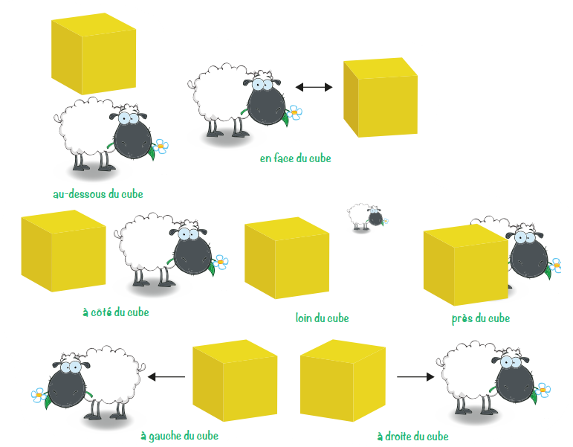
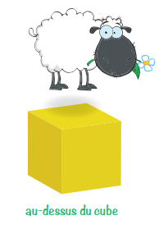

Où est le mouton ?
I. Starter
II. Compréhension globale
III. Compréhension détaillée
IV. Vocabulaire
V. Grammaire
VI. Phonétique
VII. Production
VIII. Activités en ligne
Article contracté « DE »
En face de le cube = en face du cube
En face de les cubes = en face des cubes

Slide 29
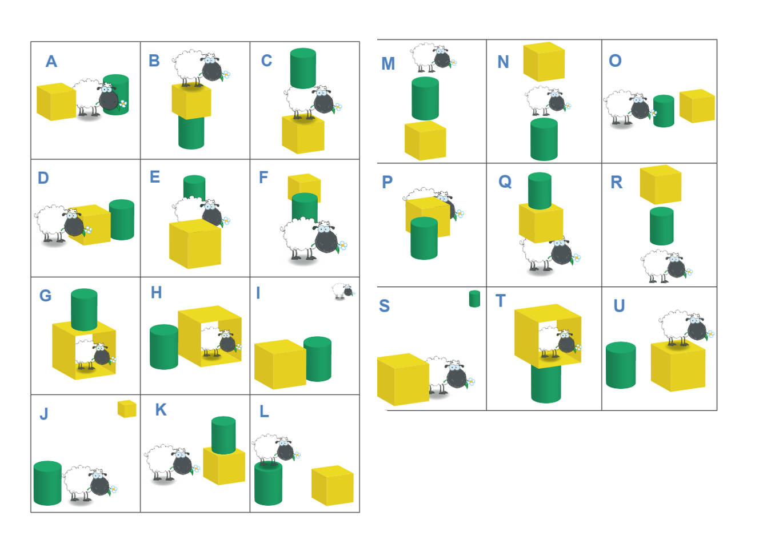
I. Starter
II. Compréhension globale
III. Compréhension détaillée
IV. Vocabulaire
V. Grammaire
VI. Phonétique
VII. Production
VIII. Activités en ligne

Slide 30
Practice your pronunciation !
I. Starter
II. Compréhension globale
III. Compréhension détaillée
IV. Vocabulaire
V. Grammaire
VI. Phonétique
VII. Production
VIII. Activités en ligne
Click here : https://ttsfree.com/speech-to-text
Set the spoken language in French
Click on the mic
Practice ☺
Listen again if you need

Slide 31

Kahoot time !
I. Starter
II. Compréhension globale
III. Compréhension détaillée
IV. Vocabulaire
V. Grammaire
VI. Phonétique
VII. Production
VIII. Activités en ligne
Prépositions de lieu (facile) https://create.kahoot.it/details/cf9406ea-0016-4bfa-8d65-40bed6f6aa17
Prépositions de lieu (2)
https://play.kahoot.it/v2/?quizId=3f19aa84-829c-49a5-af9c-afc321577ec3

Slide 32
I. Starter
II. Compréhension globale
III. Compréhension détaillée
IV. Vocabulaire
V. Grammaire
VI. Phonétique
VII. Production
VIII. Activités en ligne
V. Grammaire (1) :
Proposer, accepter, refuser une sortie
Proposer une sortie
Je vais au musée du quai Branly, vous venez avec moi ?
Tu viens avec nous ?
(Tu fais quoi demain soir ?)
Ça te dit de dîner au resto ?

Slide 33
V. Grammaire (1) :
Proposer, accepter, refuser une sortie
I. Starter
II. Compréhension globale
III. Compréhension détaillée
IV. Vocabulaire
V. Grammaire
VI. Phonétique
VII. Production
VIII. Activités en ligne
Proposer une sortie | Accepter / refuser
Je vais au musée du quai Branly, vous venez avec moi ? | Oui OK, je viens.
Tu viens avec nous ? | Non, je ne viens pas.
(Tu fais quoi demain soir ?) | Rien de spécial.
Ça te dit de dîner au resto ? | Oui, pourquoi pas ?

Slide 34
Les verbes ALLER et VENIR
I. Starter
II. Compréhension globale
III. Compréhension détaillée
IV. Vocabulaire
V. Grammaire
VI. Phonétique
VII. Production
VIII. Activités en ligne
 | ALLER | VENIR
Je | vais | viens
Tu | vas | viens
Il /elle / on(*) | va | vient
Nous | allons | venons
Vous | allez | venez
Ils / elles | vont | viennent

Slide 35
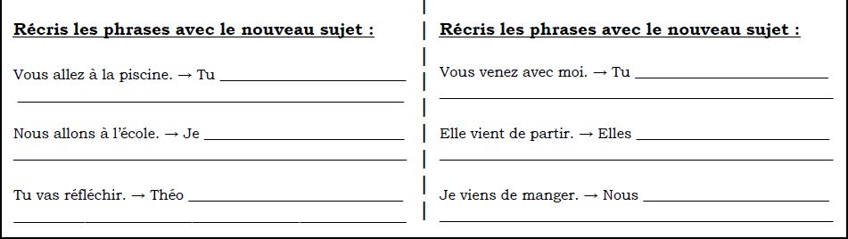
I. Starter
II. Compréhension globale
III. Compréhension détaillée
IV. Vocabulaire
V. Grammaire
VI. Phonétique
VII. Production
VIII. Activités en ligne
Exercice à compléter
Tu vas à la piscine.
Je vais à l’école.
Théo va réfléchir.
Tu viens avec moi.
Elles viennent de partir.
Nous venons de manger.

Slide 36
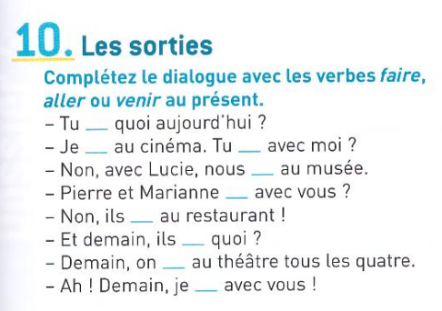
Exercice LE 10 p.51
I. Starter
II. Compréhension globale
III. Compréhension détaillée
IV. Vocabulaire
V. Grammaire
VI. Phonétique
VII. Production
VIII. Activités en ligne
Tu fais quoi aujourd’hui ?
Je vais au cinéma. Tu viens avec moi ?
Non, avec Lucie, nous allons au musée.
Pierre et Marie viennent avec vous ?
Non, ils vont au restaurant !
Et demain, ils font quoi ?
Demain, on va au théâtre tous les quatre.
Ah ! Demain, je viens avec vous !

Slide 37
Practice your pronunciation !
I. Starter
II. Compréhension globale
III. Compréhension détaillée
IV. Vocabulaire
V. Grammaire
VI. Phonétique
VII. Production
VIII. Activités en ligne
Click here : https://ttsfree.com/speech-to-text
Set the spoken language in French
Click on the mic
Practice ☺
Listen again if you need

Slide 38
Kahoot !
I. Starter
II. Compréhension globale
III. Compréhension détaillée
IV. Vocabulaire
V. Grammaire
VI. Phonétique
VII. Production
VIII. Activités en ligne
https://play.kahoot.it/v2/?quizId=0f778a08-3ffb-4a83-9a1b-f22c3c6b66ad

Slide 39
V. Grammaire (2) :
Les mots interrogatifs OÙ / QUAND / À QUELLE HEURE
I. Starter
II. Compréhension globale
III. Compréhension détaillée
IV. Vocabulaire
V. Grammaire
VI. Phonétique
VII. Production
VIII. Activités en ligne
Ils vont où ? | Ils y vont quand ? | Ils y vont à quelle heure ?
Chez Paparazzi | Demain soir | À 20 heures
Au cinéma | Dimanche | À midi
Au musée du quai Branly | Aujourd’hui (jeudi) | Le soir

Slide 40
I. Starter
II. Compréhension globale
III. Compréhension détaillée
IV. Vocabulaire
V. Grammaire
VI. Phonétique
VII. Production
VIII. Activités en ligne
(1)-Mot interrogatif | (2) Est-ce que | (3) Sujet | (4) Verbe | (5) Objet | Réponse
Où | est-ce qu’ | ils | vont ? |  | Ils vont au restaurant
Quand | est-ce qu’ | ils | vont | au restaurant ? | Ils vont au restaurant demain soir
À quelle heure | est-ce qu’ | ils | vont | au restaurant ? | Ils vont au restaurant à 20h

Slide 41
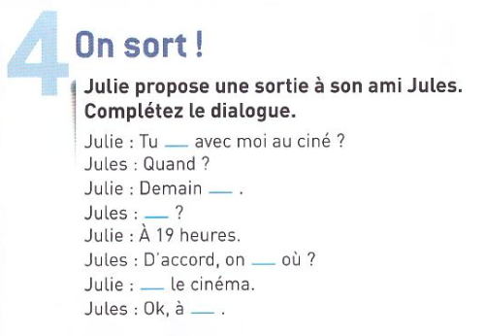
Exercice LE 4 p.47
I. Starter
II. Compréhension globale
III. Compréhension détaillée
IV. Vocabulaire
V. Grammaire
VI. Phonétique
VII. Production
VIII. Activités en ligne
Tu viens avec moi au ciné ?
Quand ?
Demain soir.
À quelle heure ?
À 19 heures.
D’accord. On se donne rendez-vous où ?
Devant le cinéma.
OK, à demain.

Slide 42
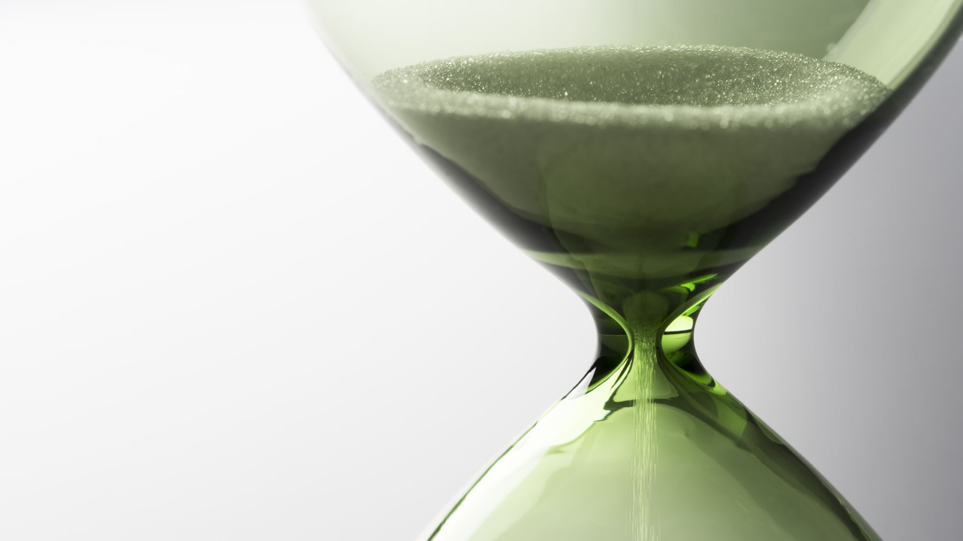
Kahoot time !
I. Starter
II. Compréhension globale
III. Compréhension détaillée
IV. Vocabulaire
V. Grammaire
VI. Phonétique
VII. Production
VIII. Activités en ligne
https://play.kahoot.it/v2/?quizId=14e21f00-5c0b-41a5-a340-f002eac48f8e

Slide 43

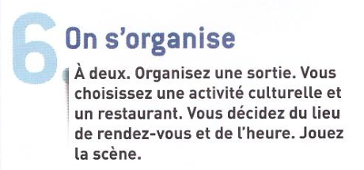

VII. Production
I. Starter
II. Compréhension globale
III. Compréhension détaillée
IV. Vocabulaire
V. Grammaire
VI. Phonétique
VII. Production
VIII. Activités en ligne
15mn
Exemple:
(Check dialogue at the beginning of the lesson)
You can also check the next video to get more ideas of what to do in Paris.
STEPS:
Qui
Quoi
Quand
Où
RDV ?
Critères de réussite:
où, quand, heure
qui, quoi
salutations, congé
Prolongement:
NEED HELP?
Check the vocabulary in textbook/lesson
Ask at least two classmates before Mr Mak
Objectif d’apprentissage : Je peux téléphoner et prendre des nouvelles.
Notes:
More able students do 4 to 8 + extension task
Peer assessment

Slide 44

Top 5 des meilleures activités à faire à Paris
I. Starter
II. Compréhension globale
III. Compréhension détaillée
IV. Vocabulaire
V. Grammaire
VI. Phonétique
VII. Production
VIII. Activités en ligne

Slide 45

Bonus : célébration du nouvel an lunaire à Paris
I. Starter
II. Compréhension globale
III. Compréhension détaillée
IV. Vocabulaire
V. Grammaire
VI. Phonétique
VII. Production
VIII. Activités en ligne

Slide 46





VIII. Activités en ligne
I. Starter
II. Compréhension globale
III. Compréhension détaillée
IV. Vocabulaire
V. Grammaire
VI. Phonétique
VII. Production
VIII. Activités en ligne
https://wordwall.net/fr/resource/5360624/aller
Négation
https://wordwall.net/fr/resource/2628394/le-verbe-venir
Heure
Mots interrogatifs

Slide 47
How well have you performed with the Learning Objectives?
Write next to each objective, whether you are
Beginning? Developing? Mastering ?
Invite a friend out. Beginning? Developing? Mastering ?
Accept / refuse an invitation. Beginning? Developing? Mastering ?
Tell the time. Beginning? Developing? Mastering ?
Locate a place. Beginning? Developing? Mastering ?

Slide 48
Learning review
Choose at least one outcome from the options and write it down in your notebook.
Today, I have learned that …
The three things I learned today are ...
I can now …
The most important thing I have learned today is …
My question based on today’s lesson is ...
I have done well in ... because …
Based on what we studied today, I want to know …
I can improve my work by …
Today’s learning connects to what I already know ...

Slide 49

Plenary and self reflection
Click here

Slide 50



